Slide 1
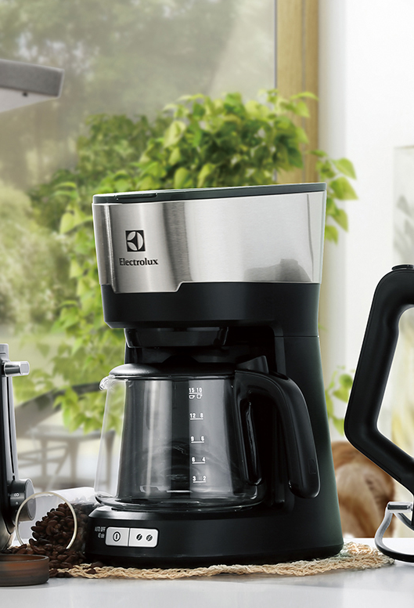

欧洲设计 风尚引进European design, Fashion elements
ECM5604S
咖啡机
市场参考价： 999.00
批发价：288.00
产品参数 ：915W 1.4L
装箱明细 ：2pcs/箱
包装尺寸 ：28×23×38cm
10-15杯份/1.4L玻璃咖啡壶；
120分钟自动关闭；
水位及咖啡杯份指示；
防滴漏功能；
永久性滤网
香氛功能选择

